Slide 1
第十七章 平面图
本章的主要内容
平面图的基本概念
欧拉公式
平面图的判断
平面图的对偶图

Slide 2
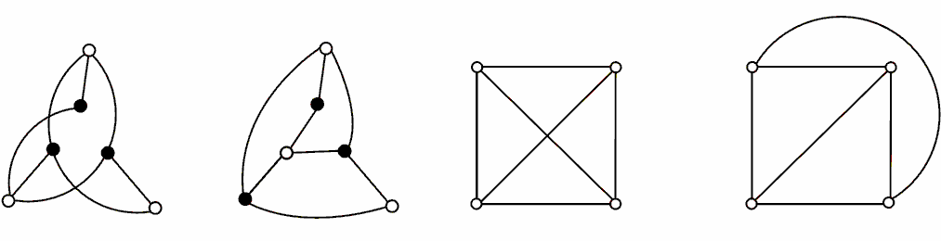
17.1 平面图的基本概念
定义17.1
(1) G是可平面图或平面图——若能将无向图G画在平面上使得除顶点处外无边相交，则称G为可平面图，简称为平面图
(2) 画出的无边相交的图称作G的平面嵌入，无平面嵌入的图称作非平面图
(1) (2) (3) (4)
在图中，(2)是(1) 的平面嵌入，(4)是(3)的平面嵌入.

Slide 3
几点说明及一些简单结论
一般所谈平面图不一定是指平面嵌入，上图中4个图都是平
面图，但讨论某些性质时，一定是指平面嵌入.
结论：
(1) K_{1，} K_{2，} K_{3，} K₄都是平面图， K₅ –e也是平面图，完全二部图K_{1,n} 和K_{2,n}都是平面图
(2) K₅, K_{3,3}都不是平面图
(3)设G′⊆G，若G为平面图，则G′也是平面图（定理17.1）
(4)设G′⊆G，若G′为非平面图，则G也是非平面图（定理17.1），由此可知，K_{n}(n≥6)，K_{3,n}(n≥4) 都是非平面图.
(5)平行边与环不影响平面性. 设G是平面图，则在G中加平行边或环后所得的图还是平面图（定理17.2）

Slide 4
平面图(平面嵌入)的面与次数
定义17.2
(1) G的面——由G的平面嵌入的边将平面化分成的区域
(2) 无限面或外部面——（可用R₀表示）——面积无限的面
(3) 有限面或内部面（可用R₁, R₂, …, R_{k}等表示）——面积
有限的面
(4) 面 R_{i} 的边界——包围R_{i}的回路组
(5) 面 R_{i} 的次数——R_{i}边界的长度，用deg(R_{i})表示

Slide 5
几点说明
定义17.2(4) 中回路组是指：边界可能是初级回路(圈)，可能是简单回路，也可能是复杂回路. 特别地，还可能是非连通的回路之并.
平面图有5个面，R₁的边界为圈abdc，deg(R₁)=4, R₂的边界也是圈efg，deg(R₂)=3, R₃的边界为环，deg(R₃)=1, R₄的边界也是圈kjl , deg(R₄)=3, R₀的边界由一条简单回路abefgdc和一条复杂回路kjihil，deg(R₀)=13
R₀
k
a
l
b
e
R₄
R₁
R₂
f
j
c
i
d
g
R₃
h

Slide 6
几点说明
定理17.3 平面图各面次数之和等于边数的两倍.
证：对每一条边e , 若e在两个面的公共边界上，则在计算这两个面的次数时，e各提供1，而当只在某一个面的边界上出现时，它必在该面的边界上出现两次，从而在计算该面的次数时， e提供2 ，于是，在计算总次数时，每条边都提供2，因而所有面的次数之和等于边数的两倍

Slide 7
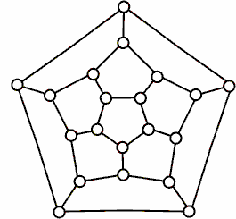
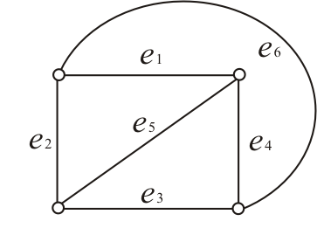
17.2 欧拉公式
定理17.6 设G为n阶m条边r个面的连通平面图，则n−m+r=2
（此公式称为欧拉公式）
证 对边数m做归纳法
m=0，G为平凡图，结论为真.
设m=k（k≥1）结论为真，m=k+1时分情况讨论.
(1) G中无圈，则G为树，删除一片树叶，用归纳假设.
(2) 否则，在某一个圈上删除一条边，进行讨论.

Slide 8
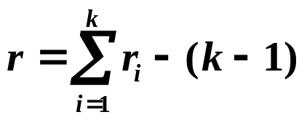
17.2 欧拉公式
定理17.7 （欧拉公式的推广）设G是具有k（k≥2）个连通分支的平面图，则n−m+r=k+1
证明中对各连通分支用欧拉公式，并注意
即可.

Slide 9
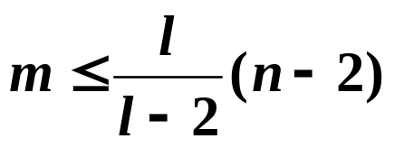
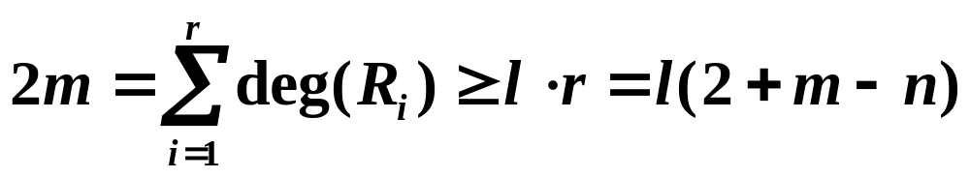
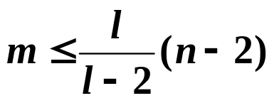
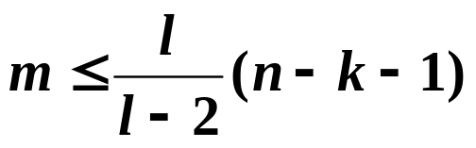
与欧拉公式有关的定理
定理17.8 设G为连通的平面图，且deg(R_{i})≥l, l≥3，则
证 由定理17.3及欧拉公式得
解得
推论 K₅, K_{3,3}不是平面图.
定理17.9 在具有k（k≥2）个连通分支的平面图中，

Slide 10
极大平面图
定义17.3 若在简单平面图G中的任意两个不相邻的顶点之间
加一条新边所得图为非平面图，则称G为极大平面图.
注意：若简单平面图G中已无不相邻顶点，G显然是极大平面图，如K₁(平凡图), K₂, K₃, K₄ , K₅-e都是极大平面图.
极大平面图的主要性质
定理17.4 极大平面图是连通的, 并且当阶数n≥3时没有割点和桥.
证明线索：反证法. （1）否则，加新边不破坏平面性（2）由n≥3可知，G中若有桥，则一定有割点，因而只需证无割点即可.

Slide 11
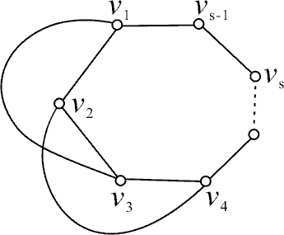
极大平面图的性质
定理17.5 设G为n（n≥3）阶简单连通的平面图，G为极大平面图当且仅当G的每个面的次数均为3.
证明线索：
必要性：
(1) 由于n≥3, 又G必为简单
平面图可知，G每个面的
次数均≥3.
(2) 因为G为平面图，又为极
大平面图. 可证G不可能
存在次数>3的面.
就给出的图讨论即可.
充分性：17.2之后证明

Slide 12
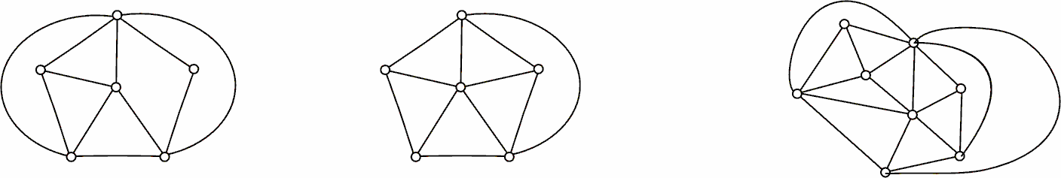
定理的应用
(1) (2) (3)
上图中，只有(3)为极大平面图

Slide 13
极小非平面图
定义17.4 若在非平面图G中任意删除一条边，所得图G′为平面图，则称G为极小非平面图.
由定义不难看出：
(1) K₅, K_{3,3}都是极小非平面图
(2) 极小非平面图必为简单图

Slide 14
定理17.10 设G是n(n≥3）阶m条边的极大平面图，则m=3n-6
证：由于极大平面图是连通图，由欧拉公式得：
r=2+m−n
又因为G是极大平面图，由定理17.5可得：G的每个面的次数为3，所以
2m=3r
代入上式，整理后得到m=3n-6

Slide 15
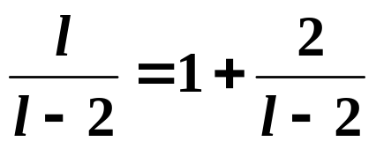
与欧拉公式有关的定理
推论 设G为n（n≥3）阶m条边的简单平面图，则m≤3n−6.
证 设G有k（k≥1）个连通分支，若G为树或森林，当n≥3时，m≤3n−6为真. 否则G中含圈，每个面至少由l（l≥3）条边围成，又
在l=3达到最大值，由定理17.8可知m≤3n−6.
定理17.11 设G 为简单平面图，则 G 的最小度δ(G)≤5.
证 阶数 n≤6，结论为真. 当n≥7 时，用反证法. 否则会推出2m≥6n ⇒ m≥3n，这与定理17.10推论矛盾.
本定理在图着色理论中占重要地位

Slide 16
定理17.5 充分性证明（如果简单连通平面图G的每个面的次数都等于3，则G是极大平面图）
证： 由定理17.3可知，
2m=3r
又G是连通的，则由欧拉公式可知
r=2+m-n
代入上式，可得：m=3n-6
若G不是极大平面图，则G中一定存在不相邻的顶点u, v，使得G’=G∪(u,v) 还是简单平面图，而G’的边数m’=m+1，n’=n，故：
m’>3n’-6
此与定理17.10的推论矛盾

Slide 17
第十七章 平面图
主要内容
平面图的基本概念
欧拉公式
平面图的判断
平面图的对偶图
基本要求
理解本部分的基本概念：平面图、平面嵌入、面、次数、极大平面图、极小非平面图
理解极大平面图的主要性质和判别方法
熟记欧拉公式及推广形式

